Slide 1

Amor
Idea Vilariño
Uruguay
Pase automatico

Slide 2
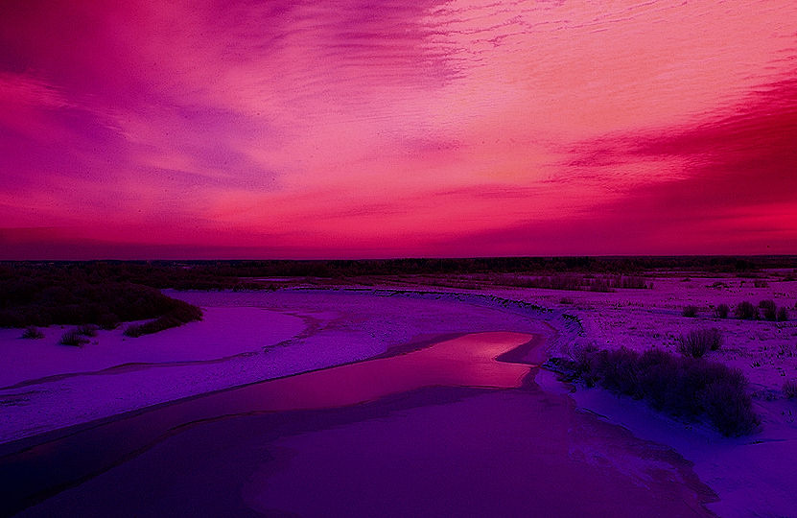




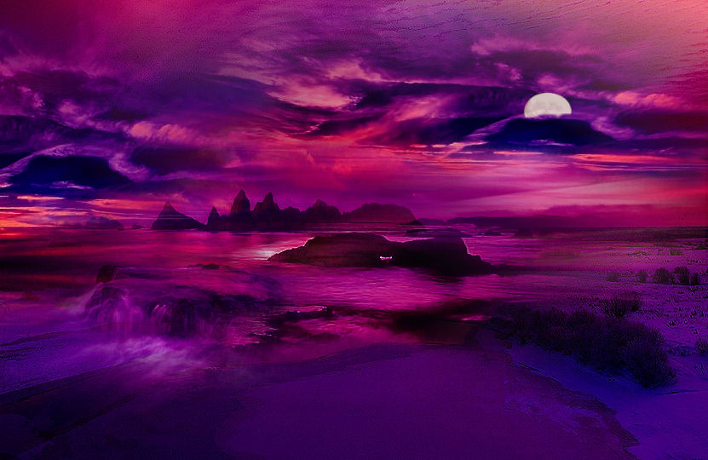
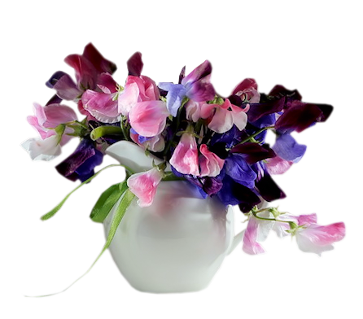
Te estoy llamando
amor
como al destino
como al sueño
a la paz
te estoy llamando
con la voz
con el cuerpo
con la vida
Con todo lo que tengo
y que no tengo
con desesperación
con sed
con llanto
como si fueras aire
y yo me ahogara
como si fueras luz
y me muriera.
Desde una noche ciega
desde olvido
desde horas cerradas
en lo solo
sin lágrimas ni amor
te estoy llamando
como a la muerte
amor
como a la muerte.
Amor
desde la sombra
desde el dolor
amor
te estoy llamando
desde el pozo asfixiante del recuerdo
sin nada que me sirva ni te espere.
Difundiendo poesia
inesgaret@gmail.com

Slide 3







¿Te ha gustado?
Puedes ver más entrando
Aquí
Además puedes recibir powerpoints en tu correo electrónico suscribiéndote aquí:

